Slide 1

UNITY INTRODUCTION
AGUNG N.P.

Slide 2
Tujuan
Mahasiswa dapat mengetahui multimedia terapan menggunakan Unity
Mahasiswa dapat mencoba membuat aplikasi hello world sederhana di Unity
Mahasiswa dapat mencoba membuat aplikasi game sederhana di Unity
Mahasiswa dapat membuat game 3d pada Unity

Slide 3

Multimedia
media yang didalamnya terdapat beberapa kombinasi dalam berbagai bentuk elemen informasi seperti graphics animasi video, teks, suara, interaktif dan lain sebagainya untuk sehingga dapat menyampaikan informasi dan dapat memberikan hiburan bagi user atau pengguna.
Multimedia juga sering dalam membuat sebuah game yang baik dan menarik sehingga tugas projek terakhir nanti adalah hasil aplikasi game yang dibuat selama praktikum.

Slide 4
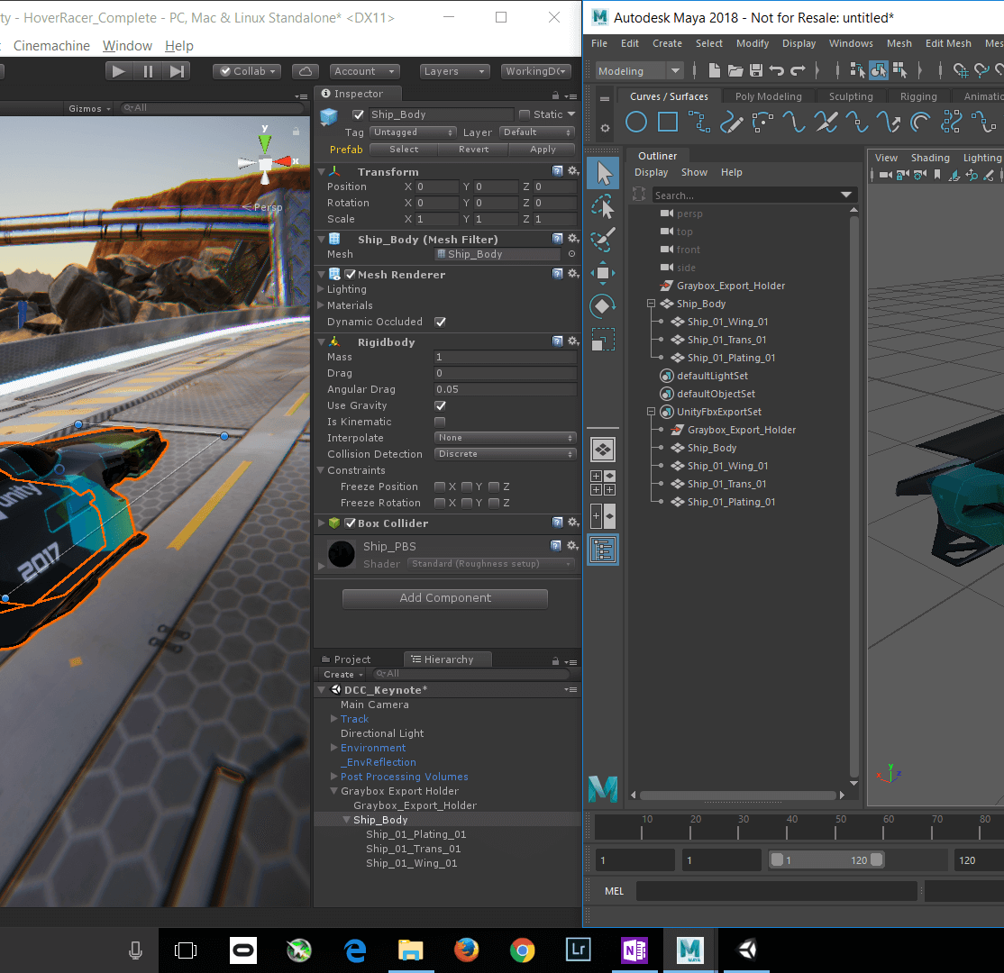
Unity
Unity Technologies merupakan game engine yang memungkinkan untuk membuat sebuah game 3D dengan mudah dan cepat baik perseorangan maupun tim Secara default Unity telah diatur untuk juga bias digunakan untuk membuat game bergenre Role Playing Game (RPG) dan Real Time Strategy (RTS). Unity juga berfungsi sebagai engine multiplatform yang memungkinkan game yang anda bangun dipublish untuk berbagai platform. Bagian-bagian penting yang terdapat dalam Unity adalah sebagai berikut

Slide 5
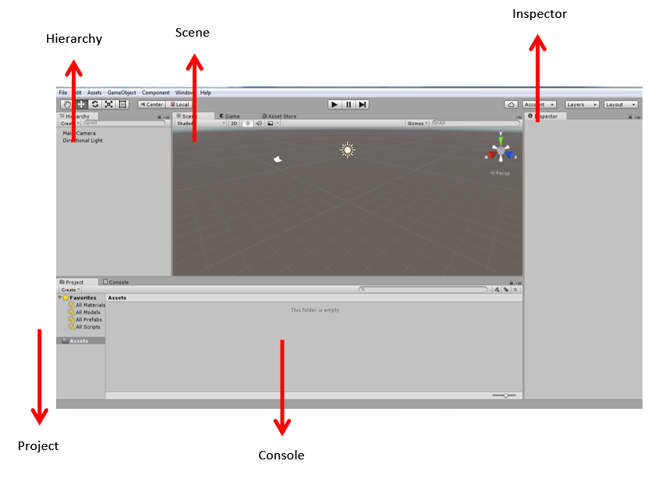
Komponen Unity
Hierarchy
Bagian ini berfungsi untuk memasukkan object yang akan tampil di game.
Scene
Bagian ini berisi ruangan/ tempat dimana kita meletakkan komponen seperti Camera, terrain, object, dll. Pada Scene ini dapat melakukan penempatan atau pengerjaan game secara keseluruhan dengan object yang berada di Assets.
Inspector
Bagian ini digunakan untuk mengedit property object yang diklik pada komponen object yang berada di hierarchy dan bisa digunakan juga untuk menyuting dan menambahkan komponen-komponen object.
Project
Bagian ini berisi semua bahan-bahan yang akan digunakan dalam pembuatan game, dibagian ini sebagai tempat berbagai macam bentuk komponen seperti Folder, Animasi, Script, Image, Object 3D, Assets, material dan masih banyak lagi.
Console
Bagian ini adalah tempat penampilan pesam error dalam project, tapi paling sering terjadi error saat pembuatan Script yang tidak dikenali oleh System atau kesalahan-kesalahan dalam pembuatan Script.

